Slide 1
ТЕМА 3.Облік оборотних активів
Лекція 3.2. ОБЛІК РОЗРАХУНКІВ З ДЕБІТОРАМИ

Slide 2
План
  4.1. Класифікація та оцінка дебіторської заборгованості. Облік рахунків до одержання
  4.2. Облік наданих знижок, повернення товарів і податку на додану вартість
  4.3. Методика розрахунку та облік сумнівної дебіторської заборгованості
  4.4. Облік векселів отриманих

Slide 3
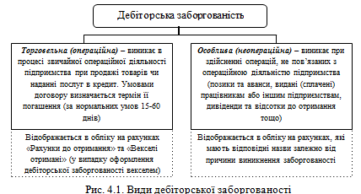
4.1. Класифікація та оцінка дебіторської заборгованості. Облік рахунків до одержання
Дебіторська заборгованість – це заборгованість перед підприємством за вiдвантаженi, але не оплачені товари, надані послуги та з інших операцій. Класифікація дебіторської заборгованості наведена на рис. 4.1.
Крім того, залежно від терміну погашення дебіторська заборгованість поділяється на:
  короткострокову (поточну) – має бути погашена впродовж одного календарного року або операційного циклу, якщо він довший за рік;
  довгострокову – термін погашення більше одного року або операційного циклу, якщо він довший за рік.

Slide 4
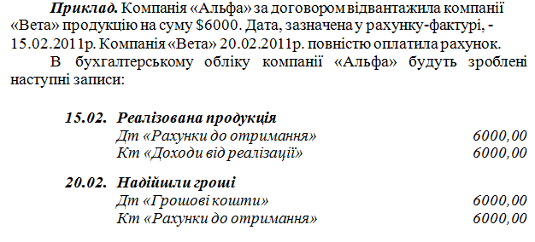
У МСФЗ визнання, класифікація та оцінка дебіторської заборгованості прямо не визначені. Проте в деяких міжнародних стандартах надані загальні рекомендації щодо розкриття відповідної інформації у фінансовій звітності. У західних країнах рішення про деталізацію і порядок розміщення різних видів дебіторської заборгованості у балансі приймає сама компанія. Як правило, у балансі виділяють окремо:
  рахунки до отримання;
  векселі до отримання;
  іншу дебіторську заборгованість, не пов’язану з реалізацією. Відповідно до МСФЗ датою реалізації продукції (товарів, робіт, послуг) є дата відвантаження її відвантаження (надання) і виставлення платіжних документів на адресу покупця. Саме в цей момент і виникає дебіторська заборгованість, яка відображається на відповідних рахунках.

Slide 5
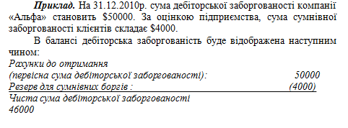
Важливим питанням є оцінка дебіторської заборгованості для відображення її в балансі підприємства. За стандартами бухгалтерського обліку дебіторська заборгованість повинна відображатись в балансі за чистою реалізаційною вартістю, тобто за сумою грошей, яку підприємство реально може отримати в майбутньому.
Тобто дебіторська заборгованість оцінюється за первісною вартістю за мінусом наданих знижок, повернення проданих товарів та сумнівної заборгованості.
Таким чином, до валюти балансу зараховується чиста реалізаційна вартість дебіторської заборгованості в сумі $46000.

Slide 6
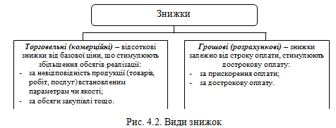
4.2. Облік наданих знижок, повернення товарів і податку на додану вартість
З метою стимулювання розширення обсягів реалізації та прискорення розрахунків за неї застосовується система знижок (рис. 4.2).
Грошові (розрахункові) знижки зазначаються у договорі (рахунку) наступним чином: за умовою договору термін оплати — 30 днів, умови надання знижки 3/10. n/30 означають надання 3 %-ної знижки при оплаті впродовж 10 днів, інакше необхідно буде сплатити чисту суму реалізації впродовж 30 днів (n/30, де n – «net» – «чиста сума реалізації», тобто сума реалізації за мінусом повернень товарів).

Slide 7
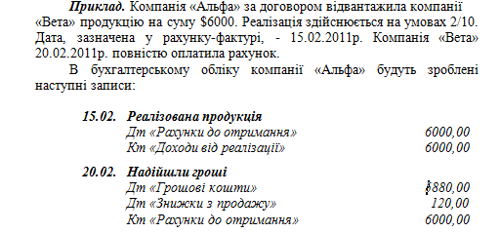
Умова 2/10, EOM, n/60 означає, що покупець отримає – 5 %-ну знижку при оплаті протягом 10 днів після закінчення місяця (end of month). Обумовлений контрактом термін платежу становить 60 днів. У разі неоплати рахунку покупцем у період дії знижки (10 днів після закінчення місяця) він змушений буде сплатити повну суму (за мінусом повернень) у визначений контрактом строк (тобто протягом 60 днів).
Система грошових знижок широко застосовується у зарубіжних країнах з метою заохочення покупців розрахуватися до закінчення обумовленого терміну платежу.

Slide 8
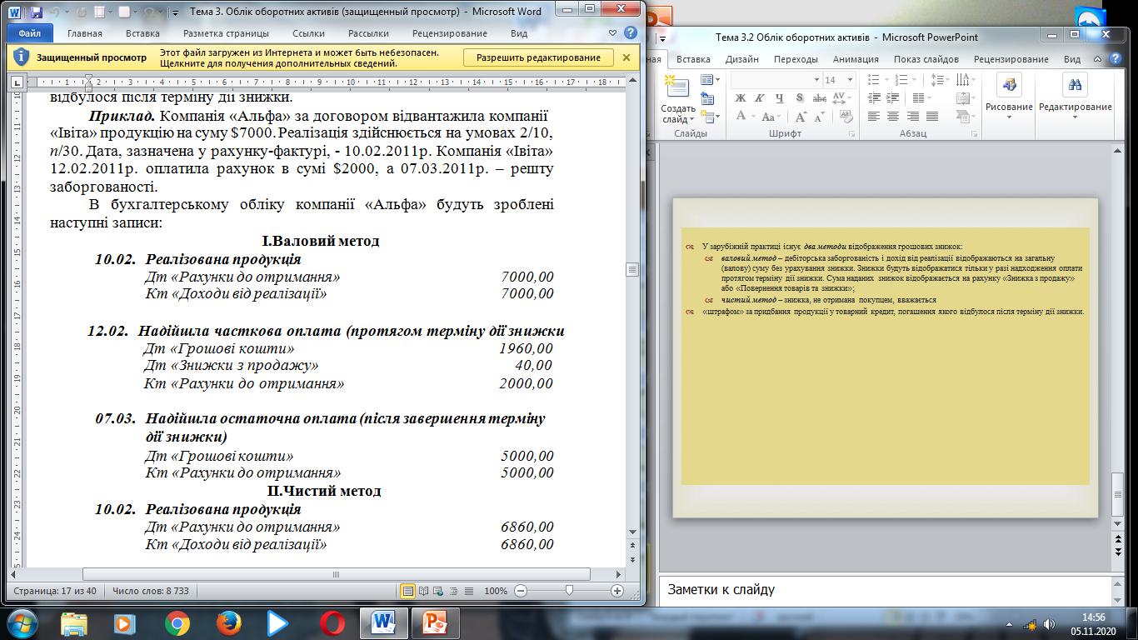
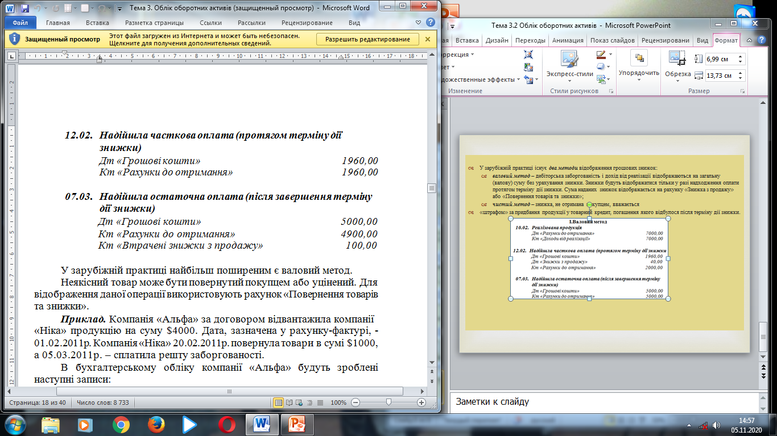
У зарубіжній практиці існує два методи відображення грошових знижок:
  валовий метод – дебіторська заборгованість і дохід від реалізації відображаються на загальну (валову) суму без урахування знижки. Знижки будуть відображатися тільки у разі надходження оплати протягом терміну дії знижки. Сума наданих знижок відображається на рахунку «Знижка з продажу» або «Повернення товарів та знижки»;
  чистий метод – знижка, не отримана покупцем, вважається «штрафом» за придбання продукції у товарний кредит, погашення якого відбулося після терміну дії знижки.
У зарубіжній практиці найбільш поширеним є валовий метод.
Неякісний товар може бути повернутий покупцем або уцінений. Для відображення даної операції використовують рахунок «Повернення товарів та знижки».

Slide 9
При наданні клієнтам комерційної знижки, яка вказується безпосередньо при виписці рахунку-фактури, на рахунок «Доходи від реалізації» відображається договірна ціна реалізації за мінусом комерційної знижки.
Надання знижок покупцям, уцінка та повернення неякісних товарів призводять до зменшення обсягу реалізації, тому рахунок « Повернення товарів та знижки» є контррахунком до рахунку « Доходи від реалізації» та вираховується з суми доходіввід реалізації при складані звіту про прибутки та збитки Якщо грошові знижки були надані підприємством після закінчення звітного періоду, то вони позначаються на фінансових витратах підприємства.
Податок на додану вартість (ПДВ) – це непрямий податок, який встановлюється державою у відсотках до ціни реалізації продукції (товарів, послуг). У різних країнах існує своя ставка оподаткування. Зокрема, у Франції застосовують три рівні ставок податку на додану вартість:
нормальна ставка – 18,6%;
знижена ставка – 5,5%;
підвищена ставка – 22,0%.
ПДВ, що підлягає сплаті до бюджету визначається:
Податкове зобов’язання – це сума ПДВ, що нарахований на обсяг реалізованої продукції, податковий кредит – сума ПДВ, сплачена (нарахована) стороннім організаціям при придбанні товарно-матеріальних цінностей чи послуг.
При | наданні клієнтам комерційної знижки, | яка | вказується

Slide 10
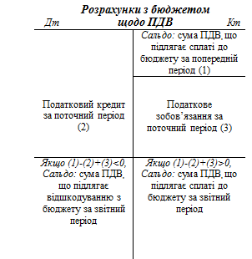
Бухгалтерський облік розрахунків з податку на додану вартість здійснюються на рахунку «Розрахунки з бюджетом», де виокремлюється субрахунок «Розрахунки з бюджетом щодо ПДВ».
Це пасивний балансовий рахунок, по кредиту якого відображається сума податкового зобов’язання, по дебету – сума податкового кредиту з ПДВ та сплата податку до бюджету. Кредитове сальдо показує суму ПДВ, яка підлягає сплаті до бюджету за результатами звітного періоду. Дебетове сальдо – сума бюджетного відшкодування підприємству за результатами звітного періоду.
Як свідчить міжнародна практика, ПДВ, який сплачується покупцями (клієнтами), не є доходом від реалізації і не повинен відображатися на рахунку «Доходи від реалізації».
При | наданні клієнтам комерційної знижки, | яка | вказується

Slide 11
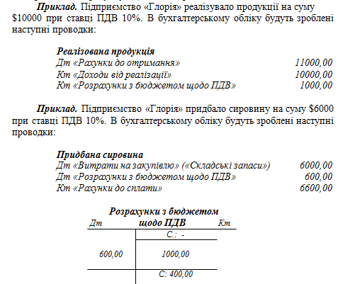
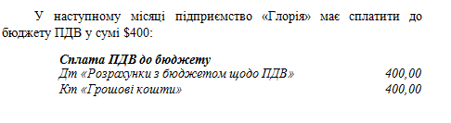
При | наданні клієнтам комерційної знижки, | яка | вказується

Slide 12
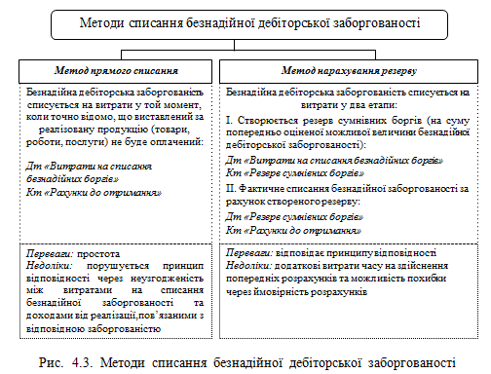
4.3. Методика розрахунку та облік сумнівної дебіторської заборгованості
При складанні фінансової звітності постає проблема визначення реальної суми дебіторської заборгованості. Для того, щоб оцінити чисту вартість реалізації, необхідно скорегувати вартість відвантаженої
продукції (товарів, виконаних робіт, наданих послуг) на суму наданих знижок, вартість повернених та уцінених товарів, а також на можливу сумнівну (безнадійну) заборгованість. У зарубіжній літературі сумнівною або безнадійною дебіторською заборгованістю вважається заборгованість, яка, ймовірно, може бути ніколи не погашена.
У зарубіжній практиці існує два підходи до списання дебіторської заборгованості (рис. 4.3). Рахунок «Резерв сумнівних боргів» є контрактивним: по кредиту відображається створення (поповнення) даного резерву, по кредиту – списання сумнівної дебіторської заборгованості за рахунок даного резерву.

Slide 13
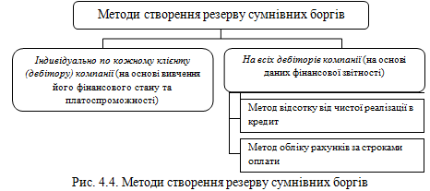
Витрати на списання сумнівної дебіторської заборгованості відносяться до операційних витрат у Звіті про прибутки та збитки. У Балансі дебіторська заборгованість може відображатися:
окремими статтями первісна вартість дебіторської заборгованості та сума резерву сумнівних боргів, причому до валюти балансу йде чиста сума дебіторської заборгованості, визначена як різниця між цими двома показниками;
або сума дебіторської заборгованості показується вже в «чистому» вигляді (тобто вже з вирахуванням резерву сумнівних боргів, сума якого наводиться у дужках).
Резерв сумнівних боргів представляє собою відсоток від суми продажу у кредит або від наявної дебіторської заборгованості на кінець звітного періоду (рис. 4.4).
Найточнішим, проте більш трудомістким, є метод визначення сумнівних боргів по кожному клієнтові (дебіторові) на основі вивчення його фінансового стану та платоспроможності.
При | наданні клієнтам комерційної знижки, | яка | вказується

Slide 14
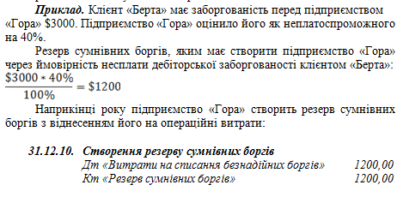
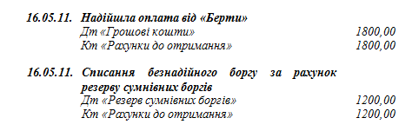
Списання безнадійного боргу відбудеться наступного року. Припустимо, що для нашого прикладу суму безнадійного боргу було визначено точно і клієнт 16.05.2011р. перерахував на розрахунковий рахунок підприємства $1800. Решту заборгованості підприємство «Гора» списує за рахунок створеного резерву:
Проте можлива ситуація, коли клієнт погасить більшу суму дебіторської заборгованості, ніж сподівалося отримати підприємство. В такому випадку використовується рахунок «Доходи від анульованих резервів».
При | наданні клієнтам комерційної знижки, | яка | вказується

Slide 15
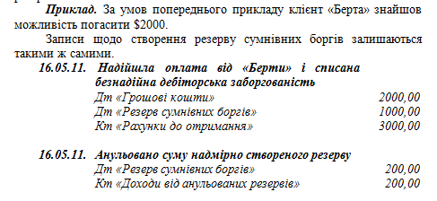
Якщо створеного резерву сумнівних боргів виявилось недостатньо для списання безнадійної дебіторської заборгованості, то його донараховують.
Вищенаведена методика визначення і обліку сумнівної дебіторської заборгованості широко застосовується в західноєвропейських країнах. Проте в багатьох країнах (особливо в США, Великобританії, Канаді та інших) знаходять застосування менш трудомісткі методи визначення і обліку безнадійних боргів дебіторів: метод відсотку від чистої реалізації та метод обліку рахунків за строками оплати.
Метод відсотку від чистої реалізації в кредит заснований на припущенні, що частина виручки поточного року не буде отримана. Для аналізу використовуються дані Звіту про прибутки та збитки.
Де %недоплат - середній відсоток втрат від сумнівних боргів за попередні три роки.
При | наданні клієнтам комерційної знижки, | яка | вказується

Slide 16
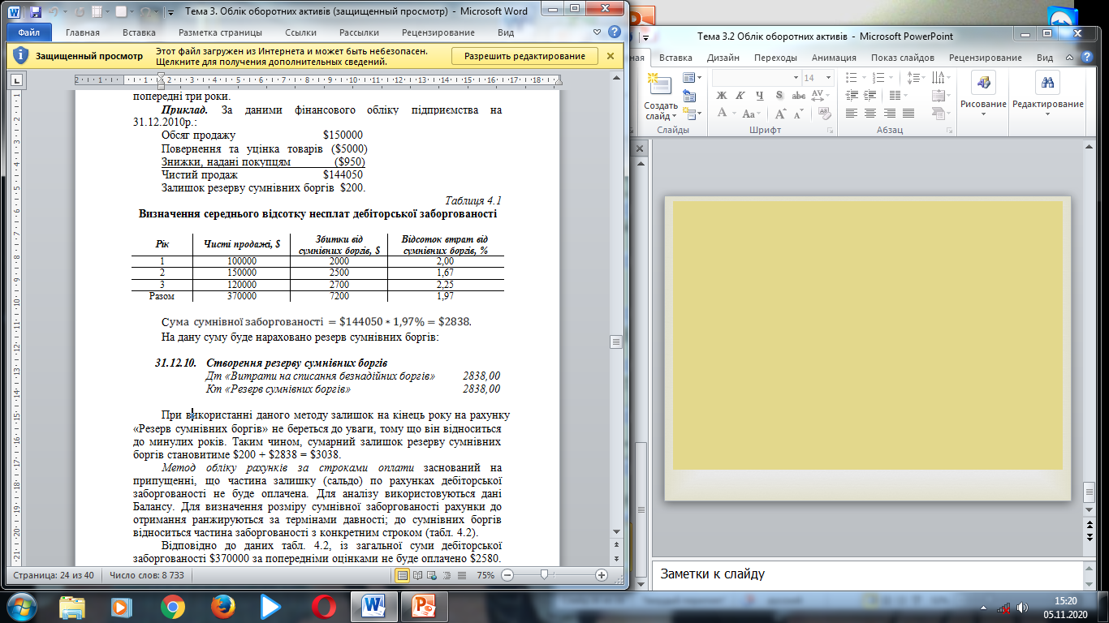
При використанні даного методу залишок на кінець року на рахунку «Резерв сумнівних боргів» не береться до уваги, тому що він відноситься до минулих років. Таким чином, сумарний залишок резерву сумнівних боргів становитиме $200 + $2838 = $3038.
Метод обліку рахунків за строками оплати заснований на припущенні, що частина залишку (сальдо) по рахунках дебіторської заборгованості не буде оплачена. Для аналізу використовуються дані Балансу. Для визначення розміру сумнівної заборгованості рахунки до отримання ранжируються за термінами давності; до сумнівних боргів відноситься частина заборгованості з конкретним строком (табл. 4.2).
Відповідно до даних табл. 4.2, із загальної суми дебіторської заборгованості $370000 за попередніми оцінками не буде оплачено $2580. Залишок невикористаного резерву сумнівних боргів за даними фірми становить $200. Тому підприємство має донарахувати резерв в розмірі:
$2580 - $200 = $2380.
Якщо фактичне списання безнадійних боргів перевищило суму нарахованого резерву сумнівних боргів (рахунок «Резерв сумнівних боргів» матиме дебетове сальдо), підприємство повинне донарахувати резерв.
При | наданні клієнтам комерційної знижки, | яка | вказується

Slide 17
4.4. Облік векселів отриманих
Вексель (простий) – це безумовне зобов’язання клієнта сплатити певну суму грошей на вимогу власника векселя або у визначений строк. Оформлення дебіторської заборгованості з використанням векселя є більш привабливим для підприємства, оскільки:
      вексель може бути негайно проданий банку (дисконтований);
      на вексель нараховуються відсотки (за користування товарним кредитом);
      вексель є документальним підтвердженням (признанням) заборгованості та її суми, що має додаткову доказову силу у суді.
Обов’язковими реквізитами векселя як цінного паперу є наступні:
векселедавець – особа, яка видала вексель і бере на себе зобов’язання сплатити по ньому;
ремітент – особа, яка отримує платіж за векселем;
дата погашення – дата, на яку вексель має бути погашений (оплачений);
основна сума – номінал векселя;
процент (ставка проценту) – плата за користування основною сумою за векселем впродовж терміну його погашення.
Як правило, у векселі зазначається річна ставка проценту, тому сума процентів визначається за формулою:
Період погашення векселя – термін часу користування товарним кредитом, наданим за векселем; визначається як проміжок часу між датою видачі та датою погашення векселя.
Сума, що підлягає погашенню векселедавцем, включає номінальну вартість векселя (основну суму) та суму нарахованих процентів.

Slide 18
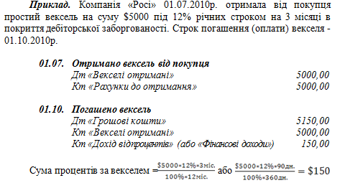
Якщо вексель не оплачено у встановлений строк, то вважається, що векселедавець відмовився від його оплати. Векселеодержувач повинен відновити заборгованість по «Рахунках до отримання», нарахувавши при цьому відсотки за користування наданим товарним кредитом за векселем (незважаючи на те, що вексель не погашено).
При | наданні клієнтам комерційної знижки, | яка | вказується

Slide 19
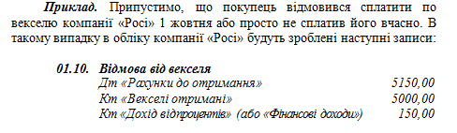
Підприємство-векселеодержувач може продати фінансовим установам свою дебіторську заборгованість, оформлену переказним векселем. Переказний вексель (тратта) - це письмовий наказ векселедавця платнику (трасату) про сплату векселедержателю певної суми грошей у визначеному мiсцi у визначений час. Причому отримувачем коштiв може виступати як перший векселедержатель (ремiтент), так i кожен з наступних векселедержателiв (iндосат).
Продаж торговельної дебіторської заборгованості називається факторингом. При таких операціях частина заборгованості (10 – 30 %) залишається фiнансовiй установі (банку) як плата за послуги, проте компанія одразу отримує гроші.
Процент, який банк стягує по векселю за його дострокову сплату, називається обліковою ставкою. Облікова ставка звичайно вища за процент по векселю. Такий вид фінансування називається обліком векселя, або дисконтуванням. Банк очікує отримати суму, що підлягає погашенню, у визначений строк. Він, як правило, має також право регресу до продавця векселя. Це означає, що якщо векселедавець не оплатить вексель у визначений строк, його повинен буде оплатити продавець векселя.
Отже, продаж (дисконтування) отриманого векселя дає можливість трасанту негайно отримати гроші, але в той же час робить його умовно зобов’язаним перед третьою стороною. Принцип повного розкриття інформації потребує відображення таких умовних зобов’язань у Примітках до фінансових звітів.
При | наданні клієнтам комерційної знижки, | яка | вказується

Slide 20
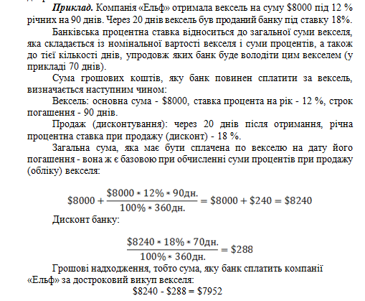
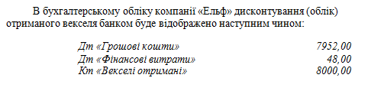
При | наданні клієнтам комерційної знижки, | яка | вказується

